Slide 1
MÔN QUẢN TRỊ DỰ ÁN CÔNG NGHỆ THÔNG TIN · MÃ CNTT20261_N03
Xây dựng hệ thống quản lý du học sinh bậc đại học
Trung tâm tư vấn du học Amec
Nhóm 3 · 01/09/2026 – 31/03/2027
Notes:
NGUỒN: Nhóm 3_BangPhanRaCongViec.xlsx (sheet TonChiDA), Nhóm 3_Kinh phí dự án.xlsx (sheet DuToan). GỢI Ý: mở đầu, nêu tên đề tài, đơn vị khách hàng Amec, khung thời gian dự án.

Slide 2
1. Thành viên nhóm dự án
02
P
N
H
H
H
Bùi Thanh Phương
Trần Thanh Ngân
Nguyễn Đức Hậu
Chu Quang Hiếu
Lê Linh Hương
Giám đốc dự án (PM)
Business Analyst
Developer · Tech Lead
Developer
Tester
Lập kế hoạch, khảo sát, phân tích & thiết kế
Khảo sát yêu cầu, phân tích & thiết kế hệ thống
Xây dựng chương trình, kiểm thử đơn vị
Xây dựng chương trình
Kiểm thử tích hợp, hệ thống & hỗ trợ UAT
Notes:
NGUỒN: Nhóm 3_Quản lý nhân lực.docx (mục 2) và Nhóm 3_Thuyết minh đề tài KH&CN cấp Trường (mục 14, ảnh chụp) (phân công theo giai đoạn: Phương & Ngân phụ trách khảo sát + phân tích/thiết kế). Tech Lead: Nhóm 3_BangPhanRaCongViec.xlsx sheet TonChiDA.

Slide 3
2. Khái quát về khách hàng và dự án:
03
10 nghiệp vụ cốt lõi đều chạy trên Excel, giấy tờ, Zalo
2004
8
1
Tiếp nhận hồ sơ
2
Tư vấn & chọn trường
năm thành lập
văn phòng trong & ngoài nước
3
Visa & pháp lý
4
Học bổng
5
Tài chính
6
Cập nhật GPA
500+
12.000+
7
Người thân
8
Hỗ trợ sau xuất cảnh
trường đại diện tuyển sinh
hồ sơ đã xử lý
9
Báo cáo thống kê
10
Trường đối tác
Đã đạt được: dữ liệu tập trung trên Shared Drive, có quy ước đặt tên và phân quyền cơ bản theo bộ phận.
Vẫn còn hạn chế: không bảo đảm toàn vẹn dữ liệu, không phân quyền tới từng bản ghi, không cảnh báo hạn chót, không ghi vết thay đổi.
Notes:
NGUỒN: Nhóm 3_Báo cáo khảo sát AMEC.docx mục 1; Nhóm 3_BaoCao_KhaoSat_HienTrang_AMEC.docx mục 4.0, 5.1 (đã đạt được), 5.2 (lỗ hổng).

Slide 4
2. Khái quát về khách hàng và dự án:
04
HIỆN TRẠNG (INPUT)
MỤC TIÊU (OUTPUT)
Dữ liệu sai lệch, trùng lặp
Cao
Tập trung hóa dữ liệu
Một CSDL duy nhất, bỏ Excel rời, phân quyền theo bộ phận
Trễ hạn nộp hồ sơ, visa, học phí
Cao
Số hóa tài chính & học thuật
Tài chính, công nợ thiếu minh bạch
Cao
Quản lý khoản thu, học bổng theo kỳ, lịch sử học tập
Bảo mật dữ liệu cá nhân yếu
Cao
Báo cáo thông minh
Dashboard: tỷ lệ đỗ visa, doanh thu, SV theo quốc gia
Mất kết nối sau khi SV xuất cảnh
TB
Năng suất & bảo mật
Báo cáo thủ công mất 1–2 ngày
TB
Giảm 80% nhập liệu trùng; tuân thủ NĐ 13/2023/NĐ-CP
Notes:
NGUỒN: Nhóm 3_Báo cáo khảo sát AMEC.docx mục 5, 7; Nhóm 3_Báo cáo khảo sát AMEC.docx mục 6 (mục tiêu hệ thống).

Slide 5
2. Khái quát về khách hàng và dự án:
05
Các phân hệ trong phạm vi
1
Đăng nhập & phân quyền
2
Tài khoản nhân viên
3
Hồ sơ du học sinh
4
Thông tin người thân
5
Hộ chiếu & Visa
6
Trường, quốc gia, ngành
7
Học tập & GPA
8
Học bổng
9
Học phí & hóa đơn
10
Dashboard thống kê
Ngoài phạm vi: ứng dụng mobile riêng, cổng thanh toán online, tích hợp trực tiếp hệ thống của trường đối tác.
Notes:
NGUỒN: Nhóm 3_BangPhanRaCongViec.xlsx sheet TonChiDA; Nhóm 3_Kinh phí dự án.xlsx sheet DuToan (đã sửa 470.650.600đ, xem ghi chú slide chi phí); phân hệ chức năng từ Nhóm 3_Phân tích hệ thống.docx và Nhóm 3_BangPhanRaCongViec.xlsx task 25–37. "Ngoài phạm vi" là suy luận hợp lý, chưa có văn bản gốc — nên xác nhận lại với nhóm.

Slide 6
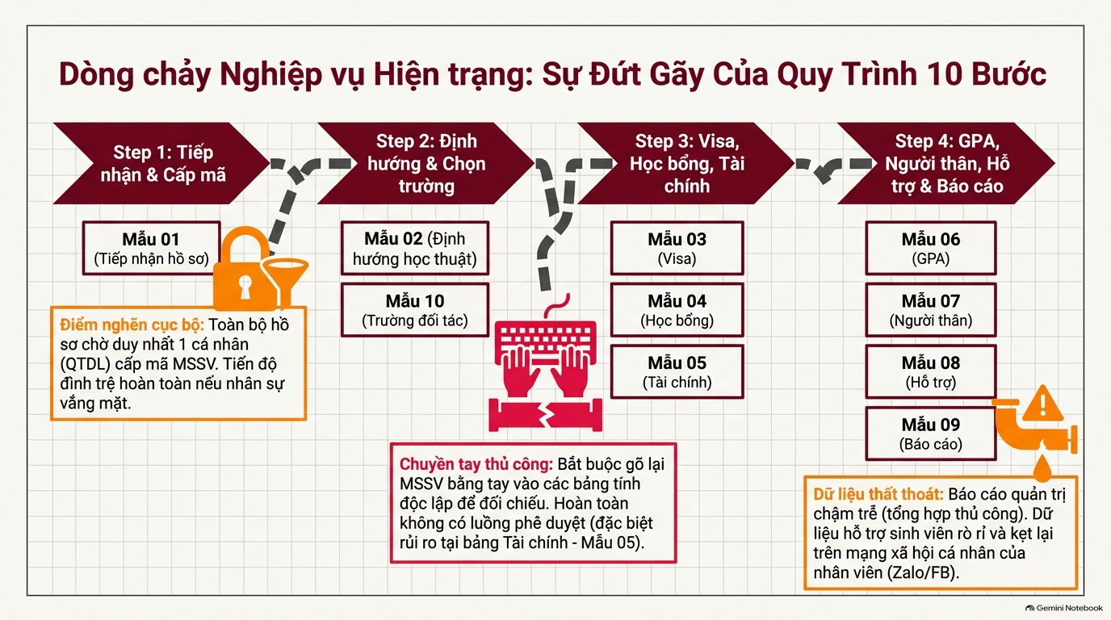
3. Kết quả khảo sát:
06
Tổng dự toán (342,87 + 75,89 + 51,90)
Notes:
NGUỒN: Nhóm 3_Kinh phí dự án.xlsx sheet CongLaoDong (342,87 triệu + định mức), sheet ThietBiVatTu (75.885.000đ đã cộng lại, file gốc ghi nhầm 80.325.000đ), sheet ChiKhac (51.900.000đ). Tổng đúng: 470.650.600đ.

Slide 7
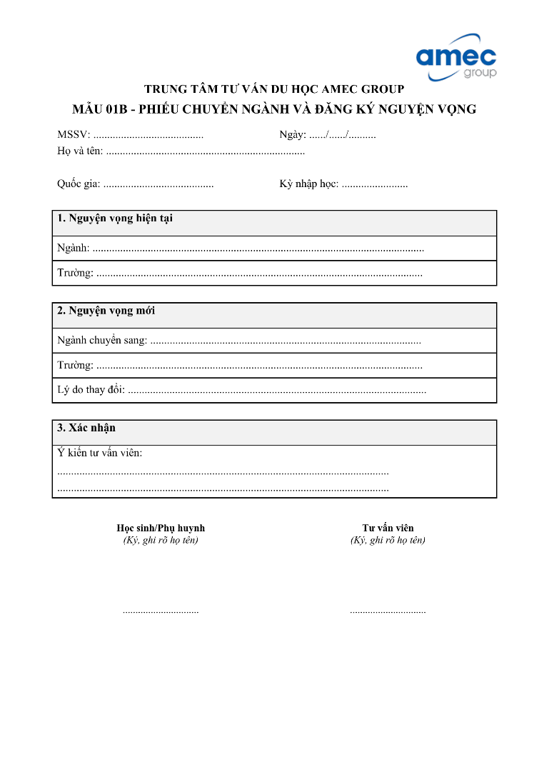
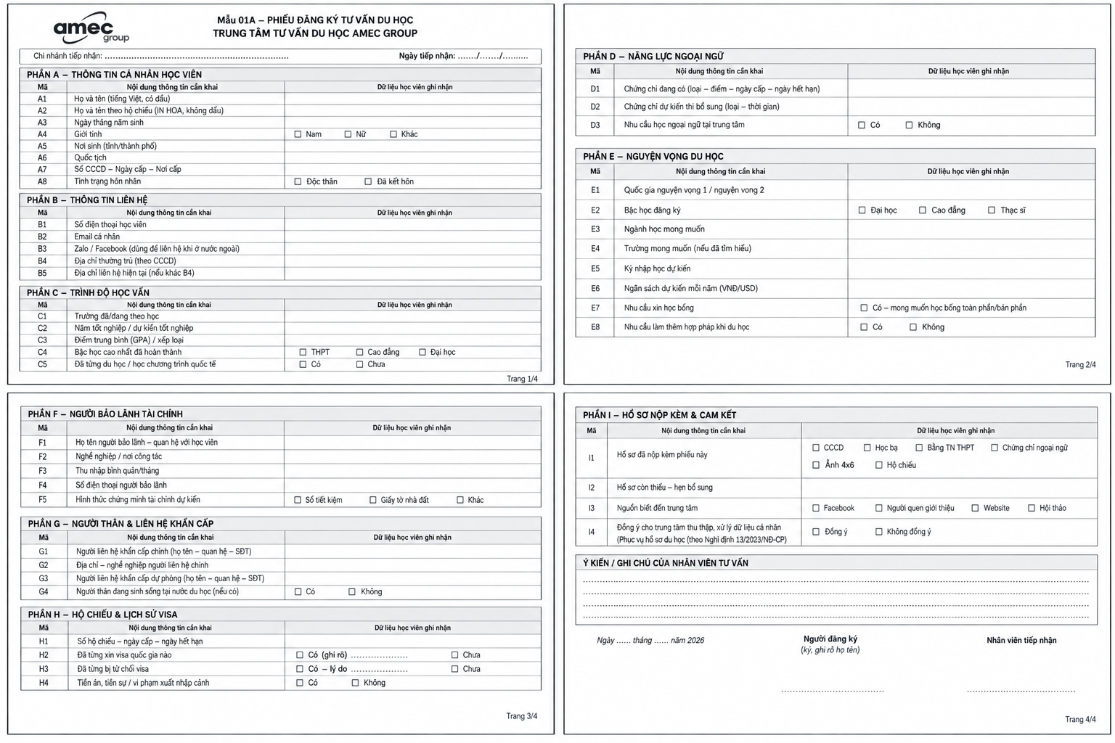
06
3. Kết quả khảo sát:
Một số biểu mẫu quản lý thủ công hiện tại
Tổng dự toán (342,87 + 75,89 + 51,90)
Phiếu khảo sát nhu cầu, nguyện vọng du học
Phiếu đăng ký nguyện vọng
Notes:
NGUỒN: Nhóm 3_Kinh phí dự án.xlsx sheet CongLaoDong (342,87 triệu + định mức), sheet ThietBiVatTu (75.885.000đ đã cộng lại, file gốc ghi nhầm 80.325.000đ), sheet ChiKhac (51.900.000đ). Tổng đúng: 470.650.600đ.

Slide 8
3. Kết quả khảo sát: lỗ hổng nghiệp vụ chi tiết
08
10 quy trình nghiệp vụ khảo sát · dữ liệu tập trung trên Google Shared Drive (11 thư mục, phân quyền cấp thư mục) · vẫn quản lý theo file nên phát sinh nhiều lỗ hổng
1
Mất toàn vẹn dữ liệu
2
Nhập liệu trùng lặp 80%
MSSV gõ tay, không ràng buộc khóa ngoại; VD dòng SV2026-16 (Mẫu 02) thành hồ sơ mồ côi.
Một phiếu đăng ký gốc (Mẫu 01A) phải nhập lại thủ công trên 7 bảng tính khác nhau.
3
Điểm nghẽn cấp mã
4
Thiếu cảnh báo tự động
Phụ thuộc 1 Cán bộ QTDL cấp MSSV, ùn tắc hồ sơ khi người này vắng mặt.
Không nhắc lịch phỏng vấn, hạn gia hạn Visa hay hạn đóng học phí.
5
Dữ liệu hỗ trợ SV thất thoát
6
Báo cáo thủ công
Trao đổi qua Zalo/Facebook cá nhân của tư vấn viên, trung tâm không sở hữu dữ liệu.
Cần 1–2 ngày cuối tháng đếm & dán số liệu, không có Dashboard thời gian thực.
Notes:
NGUỒN: Script thuyết trình.docx, phần 2 (Nguyễn Đức Hậu) — "qua khảo sát 10 quy trình nghiệp vụ..., hệ thống lộ ra 10 lỗ hổng nghiêm trọng". Script chỉ liệt kê chi tiết 6 lỗ hổng, đã trình bày đầy đủ ở trên (có thể phần còn lại nhóm trình bày miệng, chưa có trong văn bản). Chi tiết 11 thư mục Google Shared Drive cũng theo script.

Slide 9
3. Kết quả khảo sát: lỗ hổng nghiệp vụ chi tiết
08
10 quy trình nghiệp vụ khảo sát · dữ liệu tập trung trên Google Shared Drive (11 thư mục, phân quyền cấp thư mục) · vẫn quản lý theo file nên phát sinh nhiều lỗ hổng
7
Phân quyền không chặt chẽ
8
Mất kiểm soát bản sao
Phân quyền cấp file chứ không cấp bản ghi; một nhân viên có thể sửa/xem toàn bộ hồ sơ của đồng nghiệp khác.
Nhân viên dễ dàng tải file Excel về máy cá nhân, gây rủi ro lộ bí mật kinh doanh.
9
Thiếu vết kiểm toán & Phê duyệt
10
Rủi ro tuân thủ pháp lý
Cột "Đã thanh toán" ở bảng Tài chính có thể bị sửa trực tiếp mà không có luồng duyệt 2 lớp hay ghi vết lịch sử.
Hồ sơ chứa CCCD, Hộ chiếu, Thu nhập bảo lãnh chia sẻ qua link Drive vi phạm nghiêm trọng Nghị định 13/2023/NĐ-CP về bảo vệ dữ liệu cá nhân.
Notes:
NGUỒN: Script thuyết trình.docx, phần 2 (Nguyễn Đức Hậu) — "qua khảo sát 10 quy trình nghiệp vụ..., hệ thống lộ ra 10 lỗ hổng nghiêm trọng". Script chỉ liệt kê chi tiết 6 lỗ hổng, đã trình bày đầy đủ ở trên (có thể phần còn lại nhóm trình bày miệng, chưa có trong văn bản). Chi tiết 11 thư mục Google Shared Drive cũng theo script.

Slide 10
4. Kết quả phân tích: Tác nhân & Use Case
09
4 tác nhân (Actors)
13 Use Case · 6 nhóm chức năng
A1
Nhân viên nhân sự
N1
Tài khoản & Đăng nhập
N2
Du học sinh & Người thân
Quản lý tài khoản & phân quyền nội bộ
UC01–UC02
UC03,04,06
A2
Nhân viên tuyển sinh
Tiếp nhận hồ sơ, tư vấn, quản lý trường đối tác
N3
Trường đại học đối tác
N4
Học thuật & GPA
A3
Nhân viên quản lý SV
UC07–UC08
UC09–UC10
Visa, học tập, GPA, học bổng, tài chính, báo cáo
N5
Tài chính & Học bổng
N6
Pháp lý & Dashboard
A4
Sinh viên
Tra cứu hồ sơ, tự cập nhật thông tin cá nhân
UC11–UC12
UC05, UC13
Notes:
NGUỒN: Nhóm 3_Phân tích hệ thống.docx mục I.1 (Actors), I.2 (13 UC, 6 nhóm).

Slide 11
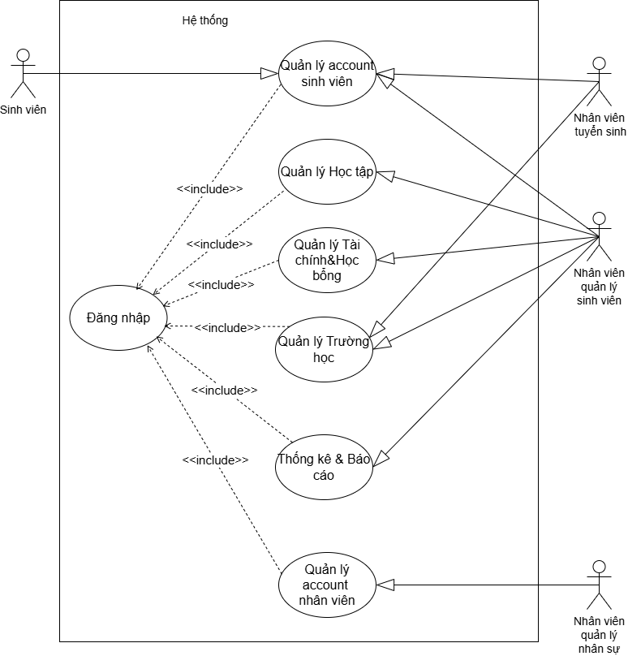
4. Kết quả phân tích: Tác nhân & Use Case
09
Sơ đồ usecase tổng quát
Notes:
NGUỒN: Nhóm 3_Phân tích hệ thống.docx mục I.1 (Actors), I.2 (13 UC, 6 nhóm).

Slide 12
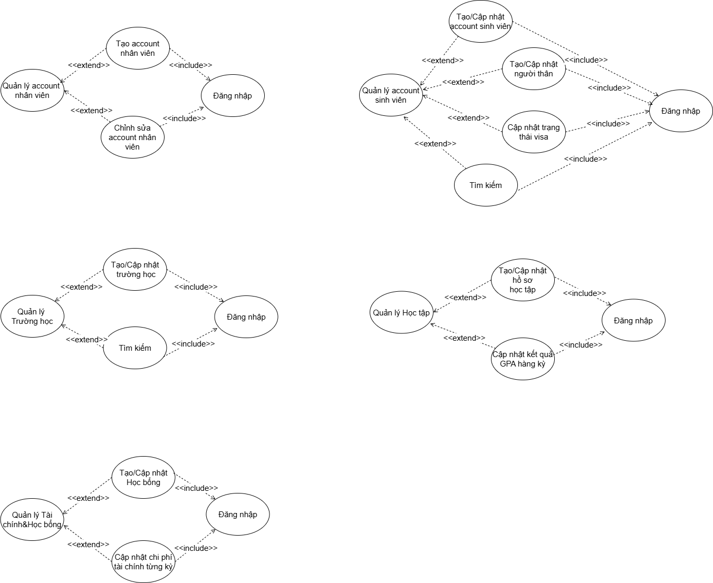
4. Kết quả phân tích: Tác nhân & Use Case
09
Sơ đồ usecase phân rã
Notes:
NGUỒN: Nhóm 3_Phân tích hệ thống.docx mục I.1 (Actors), I.2 (13 UC, 6 nhóm).

Slide 13
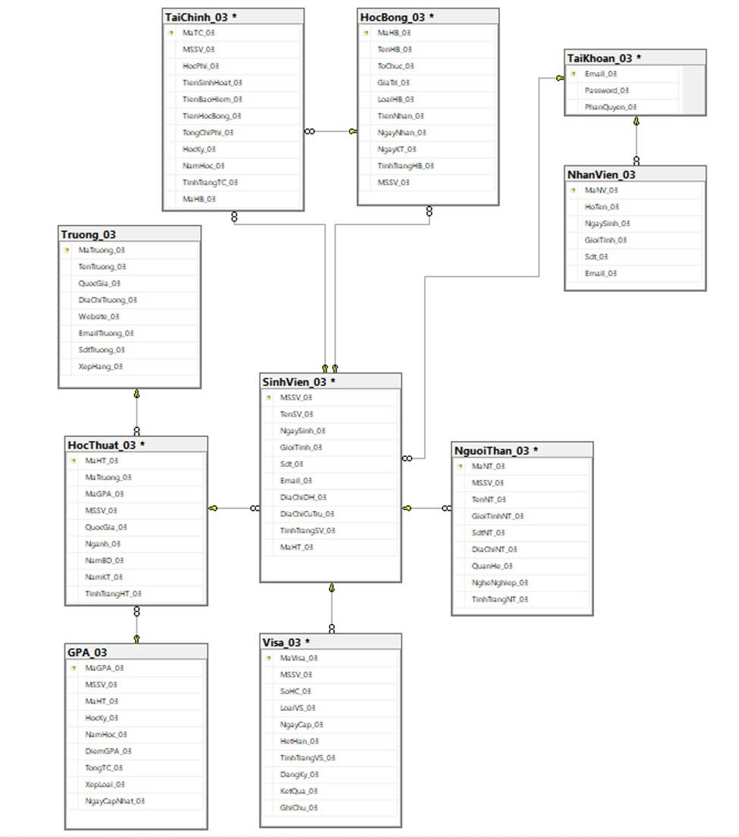
4. Kết quả phân tích: Cơ sở dữ liệu
09
Cấu trúc CSDL 10 bảng
SinhVien_03 làm trung tâm liên kết khóa ngoại chặt chẽ với các bảng TaiChinh_03, Visa_03, HocThuat_03, HocBong_03, GPA_03, NguoiThan_03, xóa bỏ hoàn toàn rủi ro hồ sơ mồ côi.
Notes:
NGUỒN: Nhóm 3_Phân tích hệ thống.docx mục I.1 (Actors), I.2 (13 UC, 6 nhóm).

Slide 14
4. Kết quả phân tích: Yêu cầu phi chức năng
10
Hiệu năng
Bảo mật
Phản hồi < 2 giây · 100 người dùng đồng thời
Mật khẩu hash · phân quyền RBAC
Toàn vẹn dữ liệu
Khả dụng
CSDL SQL Server chuẩn 3NF, ràng buộc PK/FK
Giảm 80% nhập trùng · uptime 99,5%
Notes:
NGUỒN: Nhóm 3_Phân tích hệ thống.docx mục III (yêu cầu phi chức năng), mục 7.1–7.2 (nghiệm thu & minh chứng). Danh sách 8 bảng suy ra từ tên bảng nhắc tới trong các UC (SinhVien_03, Visa_03…); sơ đồ ERD chi tiết coi như nhóm đã hoàn thiện riêng.

Slide 15
5. Quản lý dự án
Kết luận
1
2
Quản lý thời gian
Quản lý chi phí
3
4
5
Quản lý chất lượng
Quản lý nhân sự
Quản lý rủi ro
Notes:
Tổng hợp lại từ các slide trước: Nhóm 3_BaoCao_KhaoSat_HienTrang_AMEC.docx, Nhóm 3_BangPhanRaCongViec.xlsx, Nhóm 3_Kinh phí dự án.xlsx, Nhóm 3_Quản lý chất lượng dự án.docx, KẾ HOẠCH QUẢN LÝ RỦI RO.docx. Dự phòng hỏi đáp: bảng RACI đầy đủ, danh sách 50 task, Risk Register đầy đủ, ERD chi tiết.

Slide 16
5.1. Quản lý thời gian
Phân rã công việc (WBS) và ước lượng
11
Hệ thống quản lý du học sinh Amec
A
B
C
D
E
F
Khảo sát & yêu cầu
Phân tích & thiết kế
CSDL & giao diện
Xây dựng chương trình
Tích hợp & kiểm thử
Triển khai & bàn giao
8 task · 36,3 md
8 task · 43,82 md
8 task · 41,07 md
13 task · 68,75 md
8 task · 56,28 md
5 task · 18,15 md
Công thức ước lượng
264,37
EST = (MO + 4·ML + MP) / 6
EST chốt = EST × 1,1 (dự phòng 10%)
tổng manday
50 task
Notes:
NGUỒN: Nhóm 3_BangPhanRaCongViec.xlsx sheet WBS_PhanRaCTCongViec (giai đoạn, task, MO/ML/MP, buffer 10%); Nhóm 3_Kinh phí dự án.xlsx sheet ChuyenDe/CongLaoDong (manday theo giai đoạn, tổng 264,37).

Slide 17
5.1. Quản lý thời gian
Lịch trình thực hiện
12
T9/26
T10
T11
T12
T1/27
T2
T3
A. Khảo sát & yêu cầu
01/09–25/09
B. Phân tích & thiết kế
25/09–24/11
C. CSDL & giao diện
25/11–27/12
D. Xây dựng chương trình
25/12–01/03
E. Tích hợp & kiểm thử
01/02–15/03
F. Triển khai & bàn giao
15/03–31/03
Chốt CSDL
UAT 15–25/03
Mốc quan trọng
Chốt yêu cầu
Xong Integration Test
Bàn giao 31/03
Notes:
NGUỒN: cột "Thời gian" trong Nhóm 3_BangPhanRaCongViec.xlsx sheet WBS_PhanRaCTCongViec; UAT: Nhóm 3_Quản lý chất lượng dự án.docx mục 2.

Slide 18
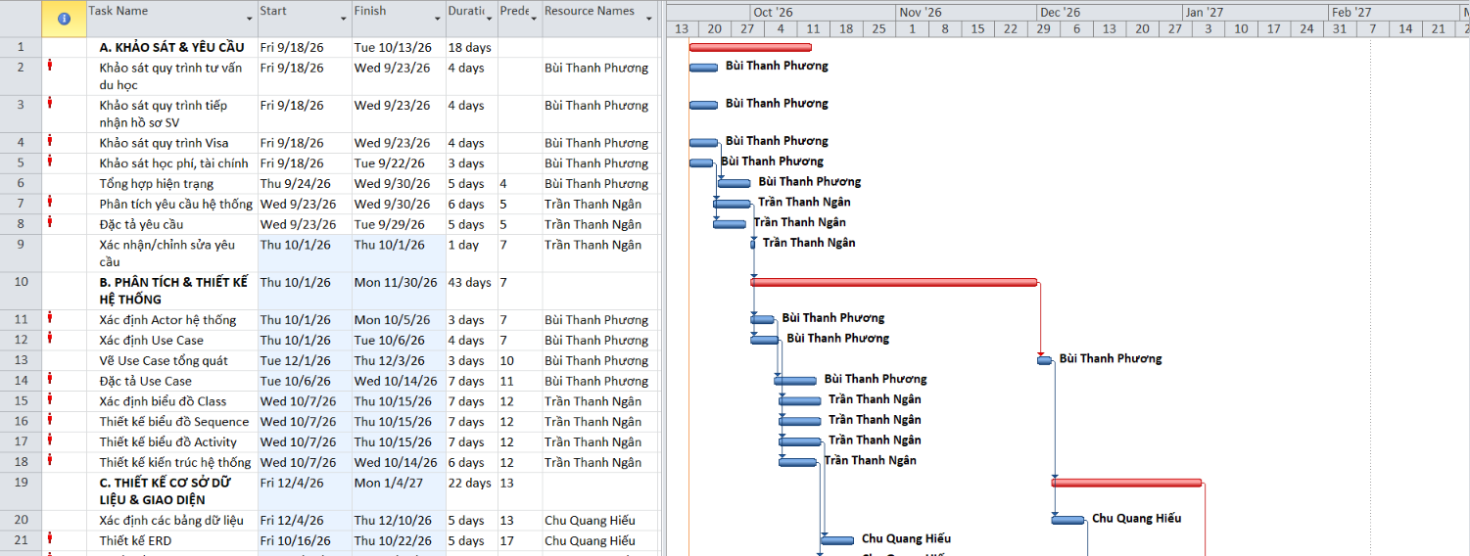
5.1. Quản lý thời gian
12
Sơ đồ gantt
Notes:
NGUỒN: cột "Thời gian" trong Nhóm 3_BangPhanRaCongViec.xlsx sheet WBS_PhanRaCTCongViec; UAT: Nhóm 3_Quản lý chất lượng dự án.docx mục 2.

Slide 19
5.2. Quản lý chi phí
06
342.865.600
Công lao động
80.325.000
Vật tư, Thiết bị
51.900.000
Chi Khác (VPP, Công tác,...)
475.090.600
Tổng dự toán
Tổng dự toán (342,87 + 75,89 + 51,90)
Notes:
NGUỒN: Nhóm 3_Kinh phí dự án.xlsx sheet CongLaoDong (342,87 triệu + định mức), sheet ThietBiVatTu (75.885.000đ đã cộng lại, file gốc ghi nhầm 80.325.000đ), sheet ChiKhac (51.900.000đ). Tổng đúng: 470.650.600đ.

Slide 20
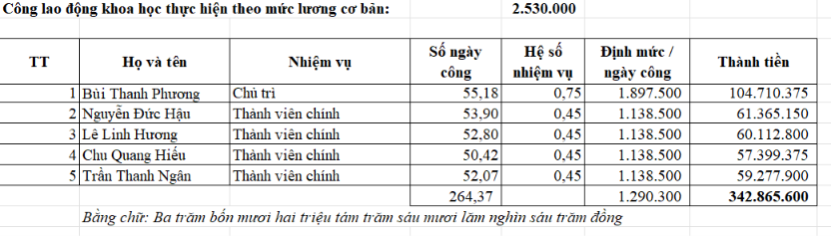
5.2. Quản lý chi phí: Công lao động
06
Tổng dự toán (342,87 + 75,89 + 51,90)
Notes:
NGUỒN: Nhóm 3_Kinh phí dự án.xlsx sheet CongLaoDong (342,87 triệu + định mức), sheet ThietBiVatTu (75.885.000đ đã cộng lại, file gốc ghi nhầm 80.325.000đ), sheet ChiKhac (51.900.000đ). Tổng đúng: 470.650.600đ.

Slide 21
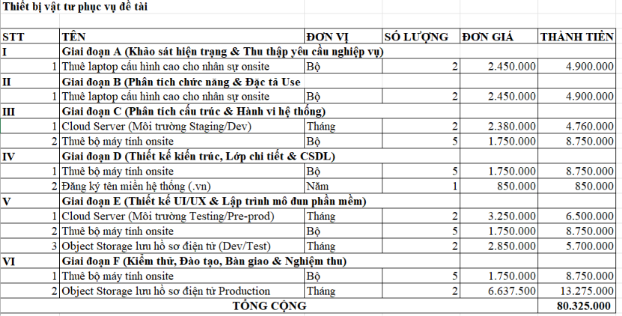
5.2. Quản lý chi phí: Vật tư, Thiết bị
06
Tổng dự toán (342,87 + 75,89 + 51,90)
Notes:
NGUỒN: Nhóm 3_Kinh phí dự án.xlsx sheet CongLaoDong (342,87 triệu + định mức), sheet ThietBiVatTu (75.885.000đ đã cộng lại, file gốc ghi nhầm 80.325.000đ), sheet ChiKhac (51.900.000đ). Tổng đúng: 470.650.600đ.

Slide 22
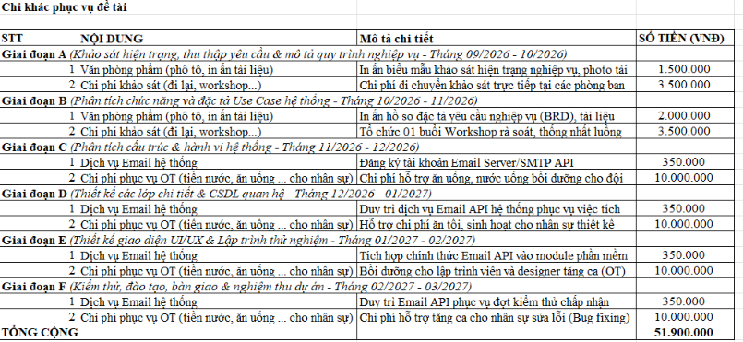
5.2. Quản lý chi phí: Chi Khác (VPP, Công tác, Quản lý..)
06
Tổng dự toán (342,87 + 75,89 + 51,90)
Notes:
NGUỒN: Nhóm 3_Kinh phí dự án.xlsx sheet CongLaoDong (342,87 triệu + định mức), sheet ThietBiVatTu (75.885.000đ đã cộng lại, file gốc ghi nhầm 80.325.000đ), sheet ChiKhac (51.900.000đ). Tổng đúng: 470.650.600đ.

Slide 23
5.3. Quản lý chất lượng dự án
15
< 2 giây
100%
0%
< 0,5
thời gian phản hồi
dữ liệu toàn vẹn
lỗi liên thông phân hệ
bug/KLOC Critical/High
Lộ trình kiểm thử
Unit
Tích hợp
Hệ thống
UAT
T12–T02
T02/2027
Đầu T03
15–25/03
Nghiệm thu: 100% luồng nghiệp vụ đúng · CSDL chuẩn 3NF · 05 ngày chạy thử không lỗi nghiêm trọng.
Ma trận RACI (trích)
Công việc
Công việc
PM
PM
BA
BA
Dev
Dev
Tester
Tester
Kịch bản kiểm thử hệ thống
A
C
I
R
Kiểm thử tích hợp & hệ thống
C
I
C
R
Nghiệm thu (UAT)
A
C
I
C
Notes:
NGUỒN: Nhóm 3_Quản lý chất lượng dự án.docx mục 1–2 (metric, lộ trình), mục 4 (nghiệm thu), mục 3 (RACI đầy đủ hơn trong file gốc — đây chỉ trích 3 dòng).

Slide 24
5.4.Quản lý nhân sự:
16
05 nhân sự chuyên trách · áp dụng mô hình Tuckman qua 4 giai đoạn
1
2
3
4
Forming — Hình thành
Storming — Mâu thuẫn
Norming — Hòa giải
Performing — Thực hiện
Kick-off, làm rõ vai trò, mục tiêu và quy tắc phối hợp.
Ưu tiên trao đổi trực tiếp khi có khác biệt; PM giải quyết xung đột.
Chuẩn hóa bàn giao BA → Dev → Tester: đặc tả → code → test case → nghiệm thu.
Phối hợp ổn định, họp tiến độ hàng tuần để kiểm soát WBS.
Cơ chế điều phối
Khi có nhân sự quá tải hay nguy cơ trễ hạn, PM chủ động hoán đổi / điều chỉnh nguồn lực giữa các công việc có thể thay thế, trước khi tính đến điều chỉnh lịch trình chung của dự án.
Notes:
NGUỒN: Script thuyết trình.docx, phần 5 (Chu Quang Hiếu) — mục 6 "Quản lý nhân sự": mô hình Tuckman 4 giai đoạn và cơ chế điều phối nguồn lực.

Slide 25
5.5. Quản lý rủi ro dự án
17
Critical
Lỗi logic liên thông dữ liệu (Tài chính, Visa, GPA)
BA rà soát đặc tả; Dev cài đặt ràng buộc Foreign Key trong SQL Server; Tester thực hiện Integration Test kỹ lưỡng.
High
Hiệu năng hệ thống không đạt (> 2s)
Tối ưu câu truy vấn SQL ngay khi lập trình và test hiệu năng vào đầu T03/2027.
Hiệu năng hệ thống không đạt (> 2s)
Thiết lập deadline rõ ràng và đặt buffer thời gian dự phòng 0.3 - 0.5
Medium
Chậm trễ chốt yêu cầu từ Lãnh đạo AMEC
Thực hiện Unit Test liên tục từ T12/2026, kiểm soát mật độ lỗi < 0.5 bugs/KLOC
High
Sửa lỗi UAT kéo dài
Sửa lỗi UAT kéo dài
Số hóa và chia sẻ toàn bộ tài liệu đặc tả, ERD, Sequence Diagram trên thư mục chung để sẵn sàng bàn giao công việc
High
Biến động nhân sự
Notes:
NGUỒN: R1–R5 từ KẾ HOẠCH QUẢN LÝ RỦI RO.docx mục 2 (điểm 1–5 do nhóm quy đổi từ Thấp/TB/Cao); R6–R11 là đề xuất bổ sung theo Chương 8 và Nhóm 3_Báo cáo khảo sát AMEC.docx. Cần cập nhật lại file rủi ro gốc cho khớp trước khi nộp.

Slide 26
Cảm ơn thầy cô và các bạn đã lắng nghe
Notes:
Tổng hợp lại từ các slide trước: Nhóm 3_BaoCao_KhaoSat_HienTrang_AMEC.docx, Nhóm 3_BangPhanRaCongViec.xlsx, Nhóm 3_Kinh phí dự án.xlsx, Nhóm 3_Quản lý chất lượng dự án.docx, KẾ HOẠCH QUẢN LÝ RỦI RO.docx. Dự phòng hỏi đáp: bảng RACI đầy đủ, danh sách 50 task, Risk Register đầy đủ, ERD chi tiết.

